Slide 1


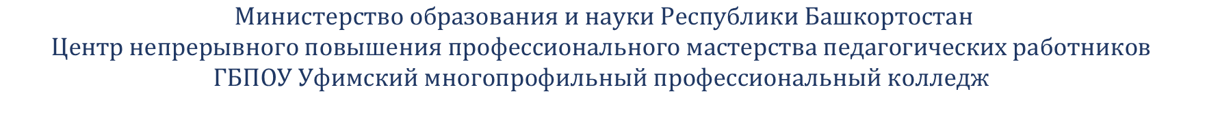
$$Министерство образования и науки Республики Башкортостан$$
$$Центр непрерывного повышения профессионального мастерства педагогических работников$$
$$ГБПОУ Уфимский многопрофильный профессиональный колледж$$
Решение задач на определение формул органических соединений и цепочки превращений по органической химии (задания №32-33)
Подготовил:
Баймиев Евгений Иванович, учитель химии МАОУ «Лицей 96» ГО г. Уфа,
региональный методист, председатель РПК по химии

Slide 2
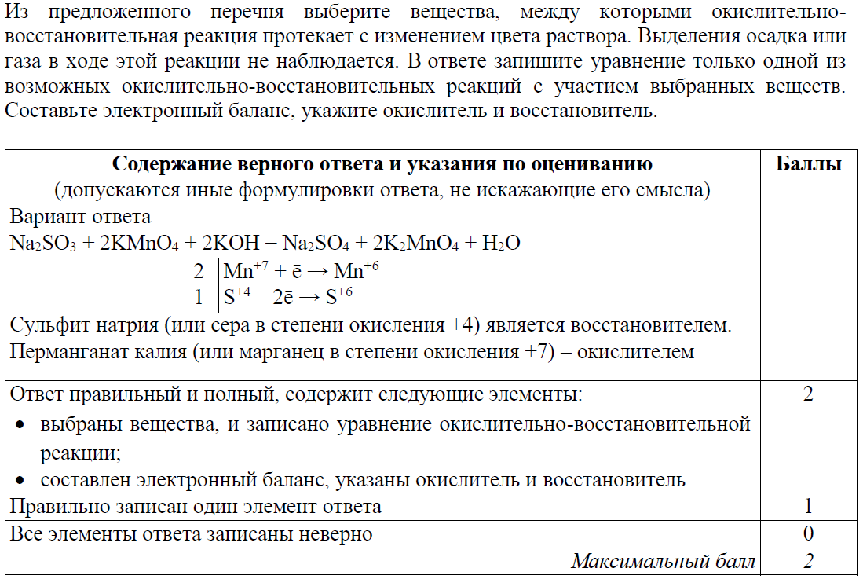
Задание №29
Проверяемые требования (умения) согласно КИМ ЕГЭ: Определять окислитель и восстановитель; объяснять сущность изученных видов химических реакций: электролитической диссоциации, ионного обмена, окислительно-восстановительных (и составлять их уравнения)

Slide 3
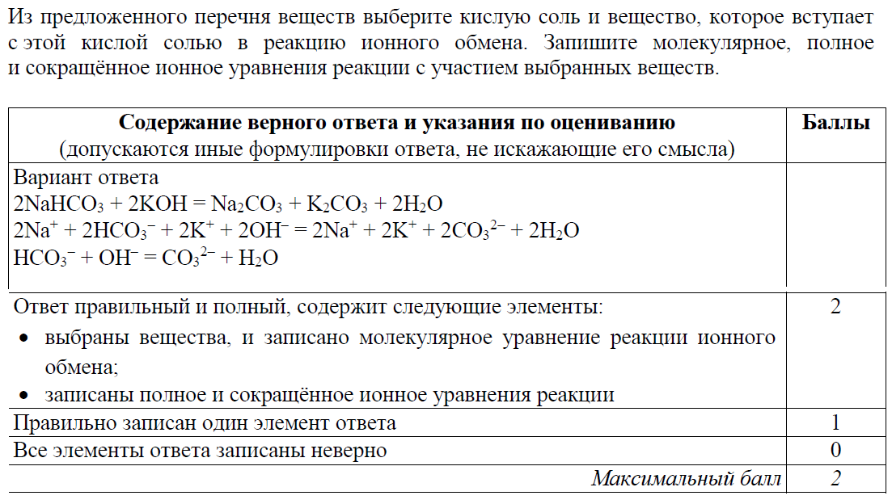
Задание №30
Проверяемые требования (умения) согласно КИМ ЕГЭ: Определять характер среды водных растворов веществ; объяснять сущность изученных видов химических реакций: электролитической диссоциации, ионного обмена, окислительно-восстановительных (и составлять их уравнения)

Slide 4
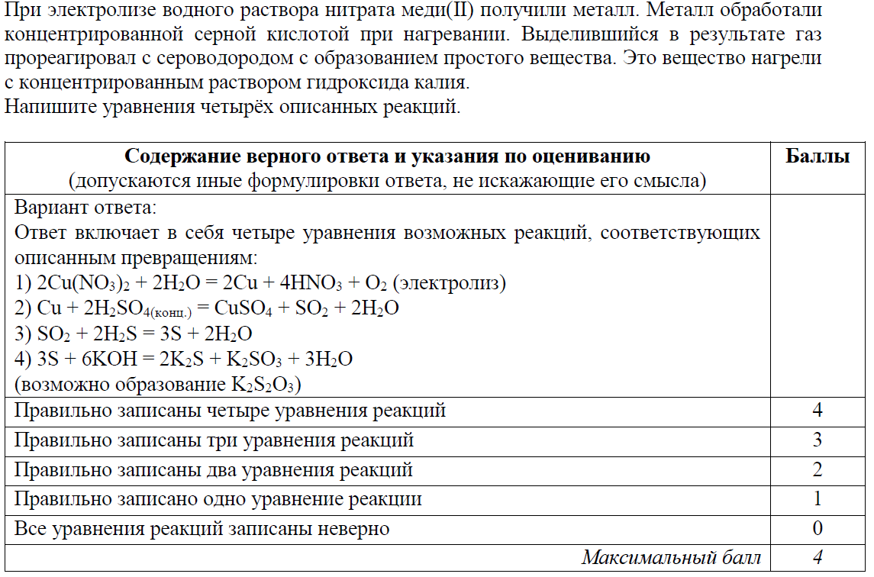
Задание №31
Проверяемые требования (умения) согласно КИМ ЕГЭ: Характеризовать общие химические свойства основных классов неорганических соединений, свойства отдельных представителей этих классов; объяснять зависимость свойств неорганических и органических веществ от их состава и строения; объяснять сущность изученных видов химических реакций и составлять их уравнения

Slide 5
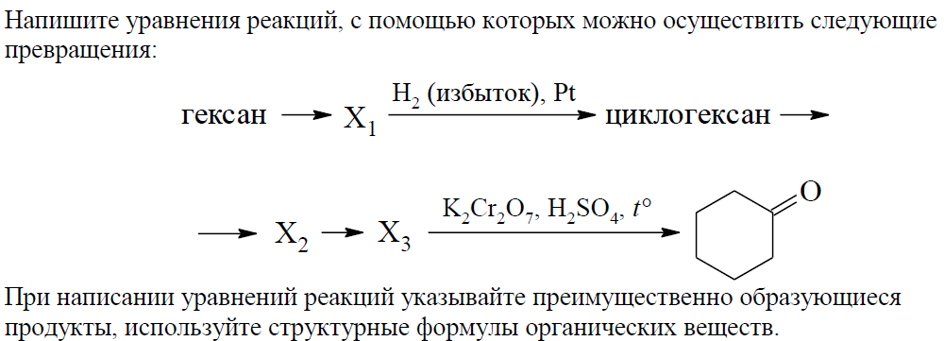
Задание №32
Проверяемые требования (умения) согласно КИМ ЕГЭ: Характеризовать строение и химические свойства изученных органических соединений, объяснять зависимость свойств неорганических и органических веществ от их состава и строения
Пример

Slide 6
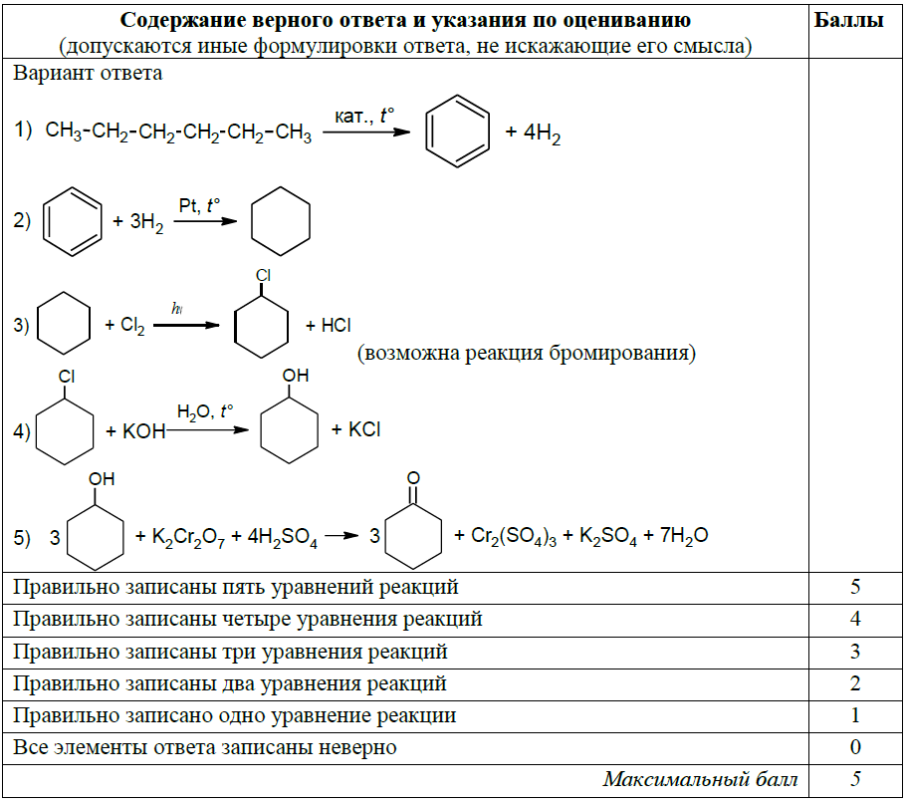
Примечание. Допустимо использование структурных формул разных видов (развёрнутой,
сокращённой, скелетной), однозначно отражающих порядок связи атомов и взаимное расположение заместителей и функциональных групп в молекуле органического вещества.

Slide 7
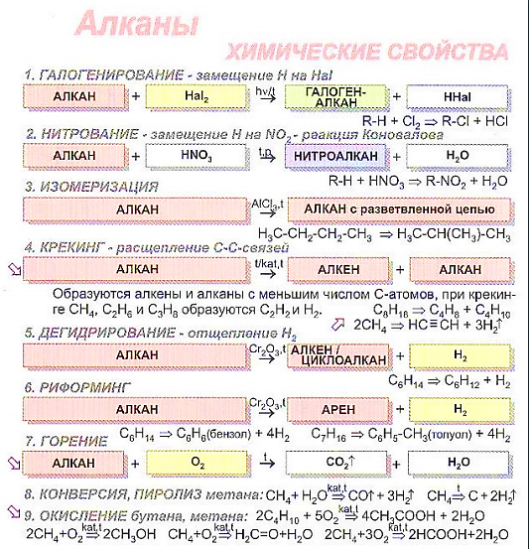
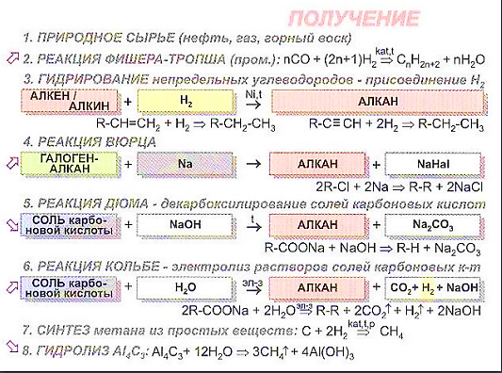

Slide 8
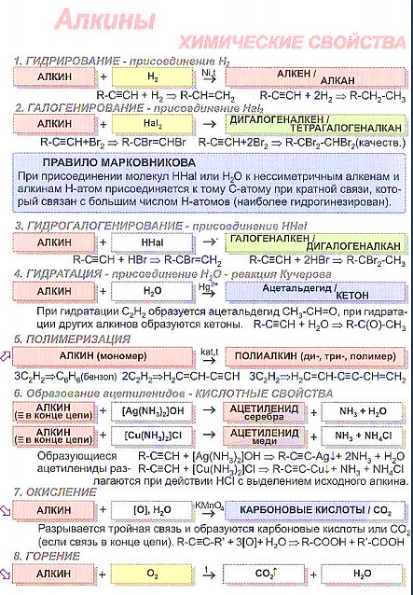
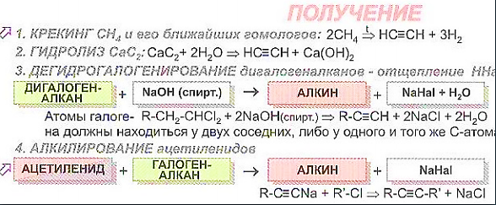

Slide 9
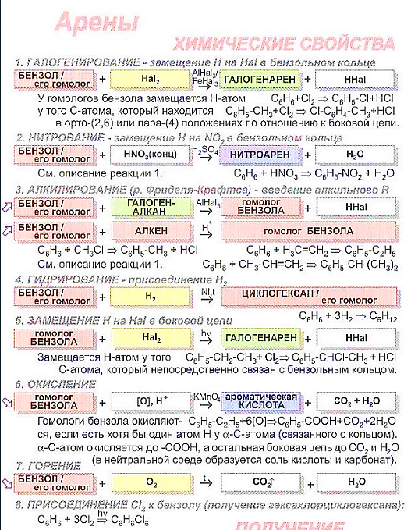
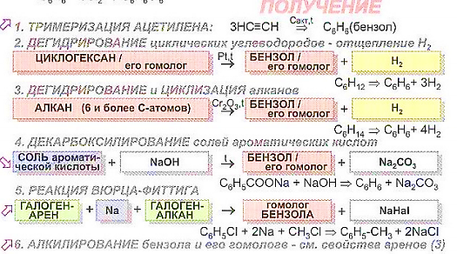

Slide 10
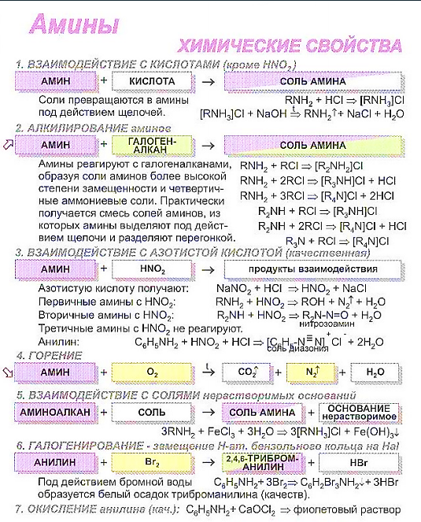
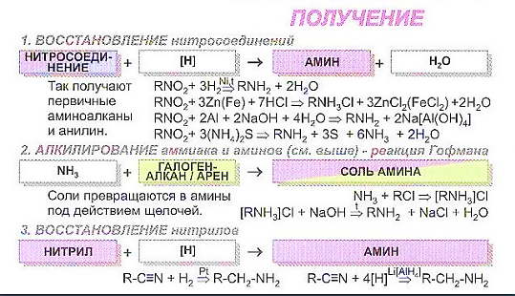

Slide 11
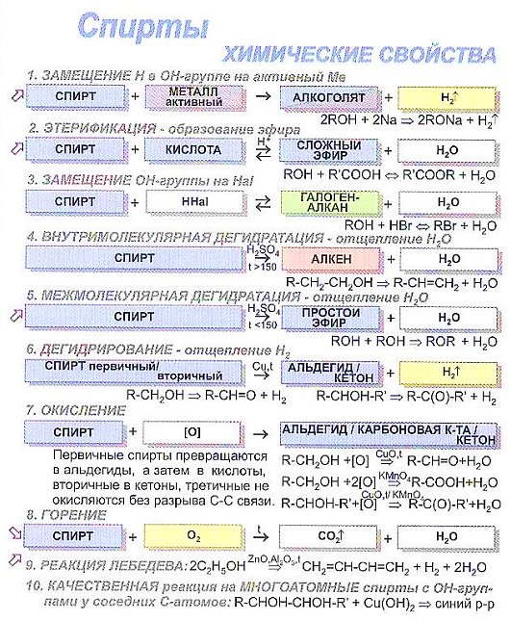
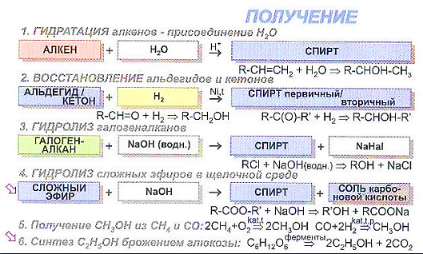

Slide 12
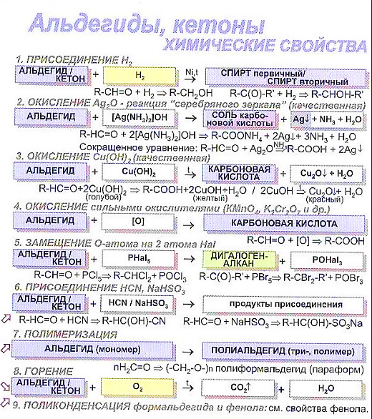
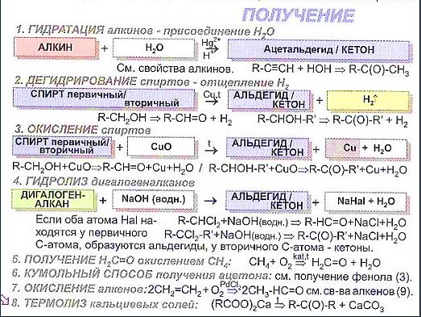

Slide 13
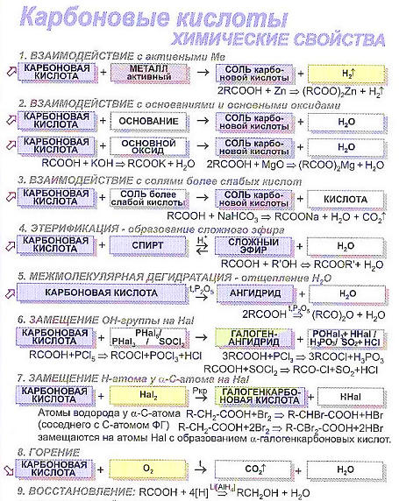
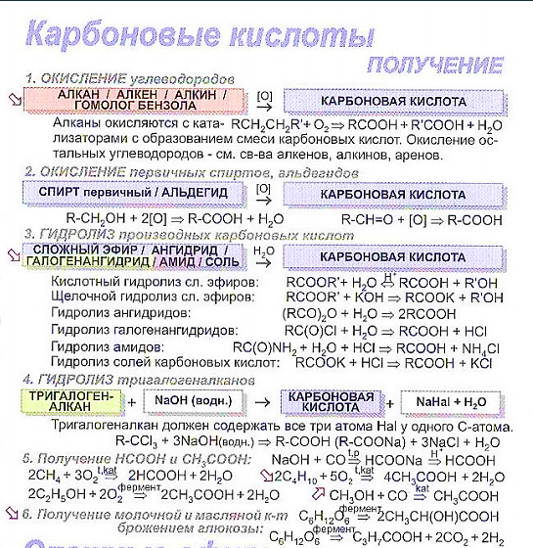

Slide 14
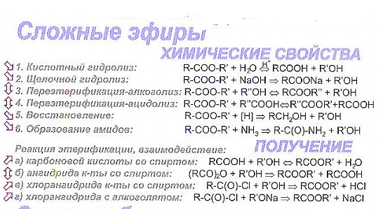

Slide 15
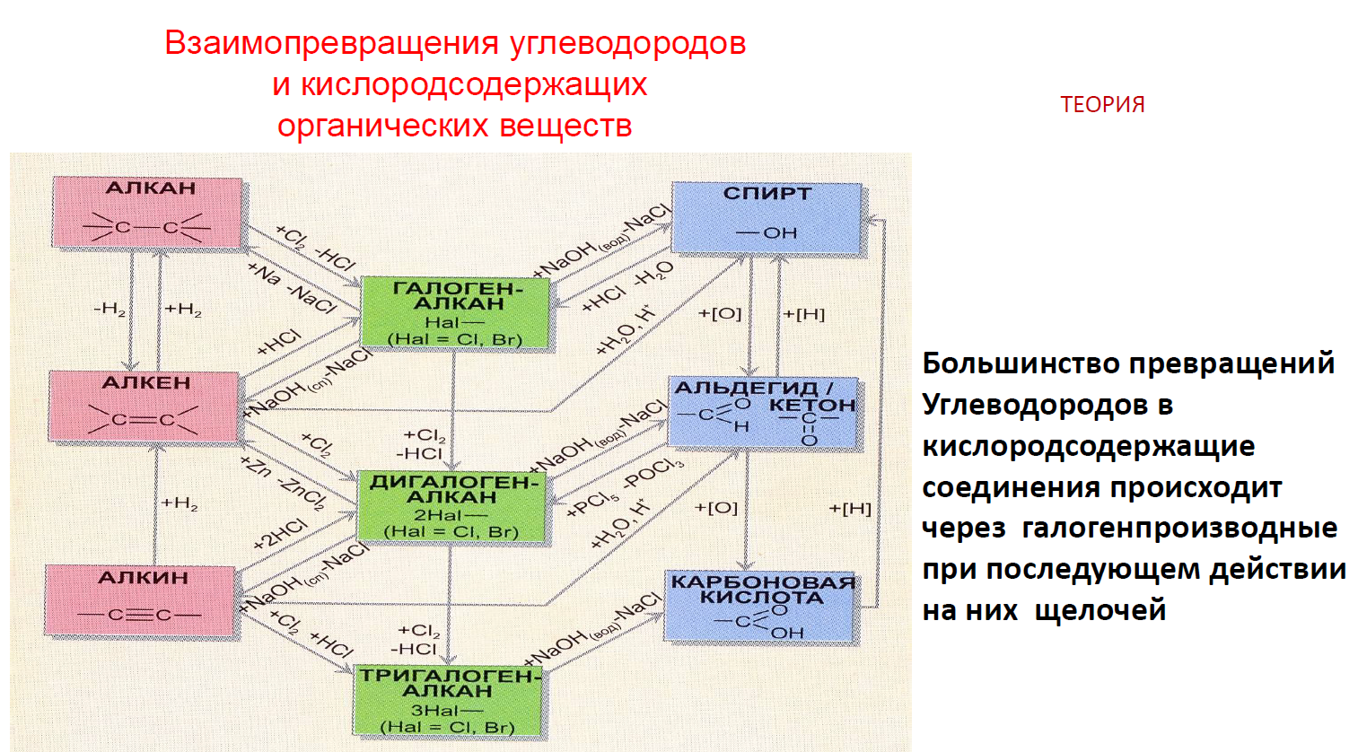

Slide 16
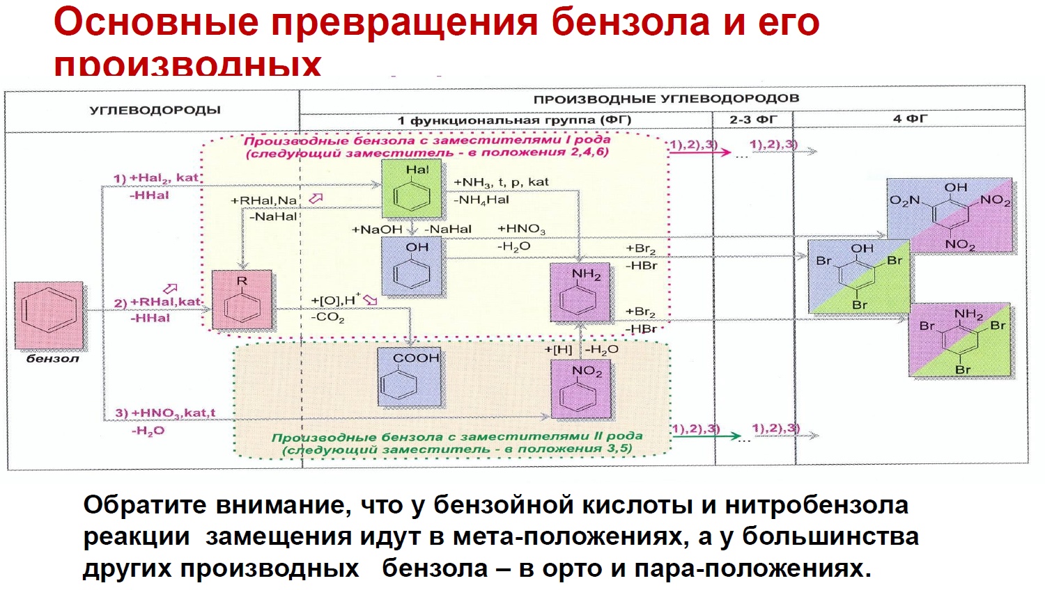

Slide 17
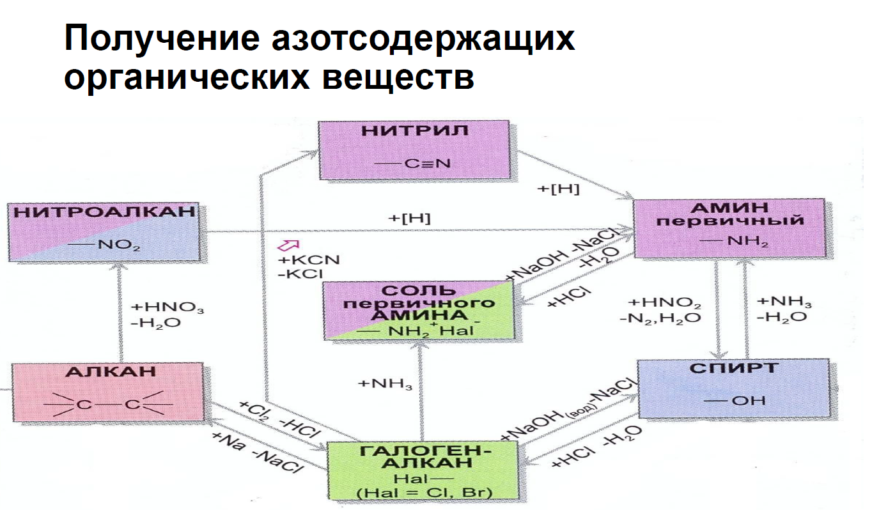

Slide 18
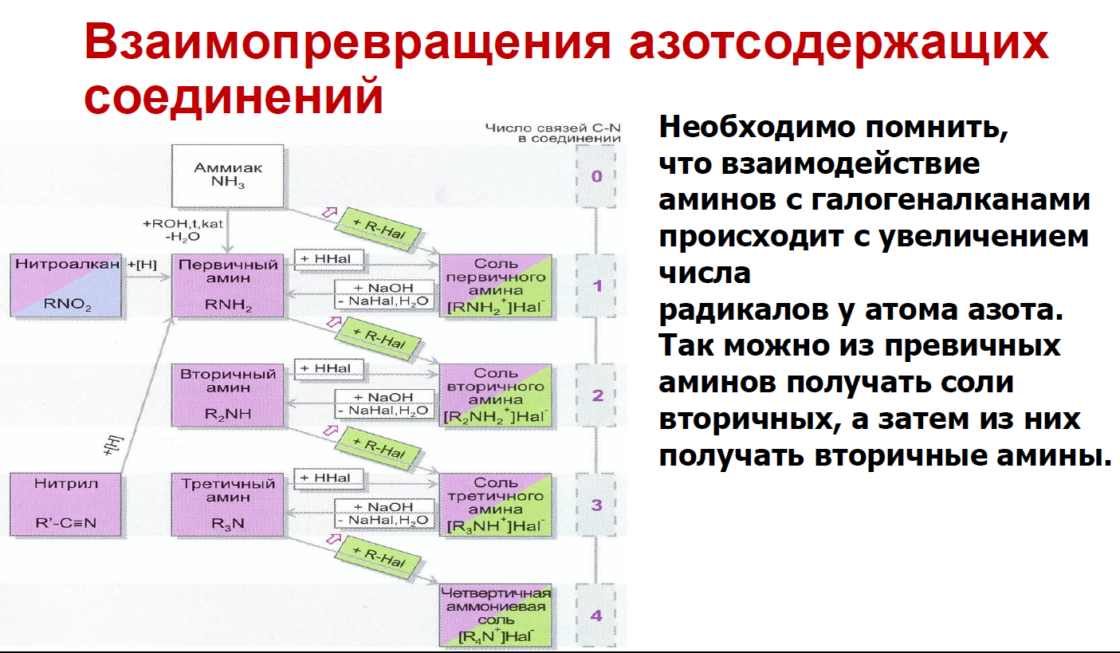

Slide 19
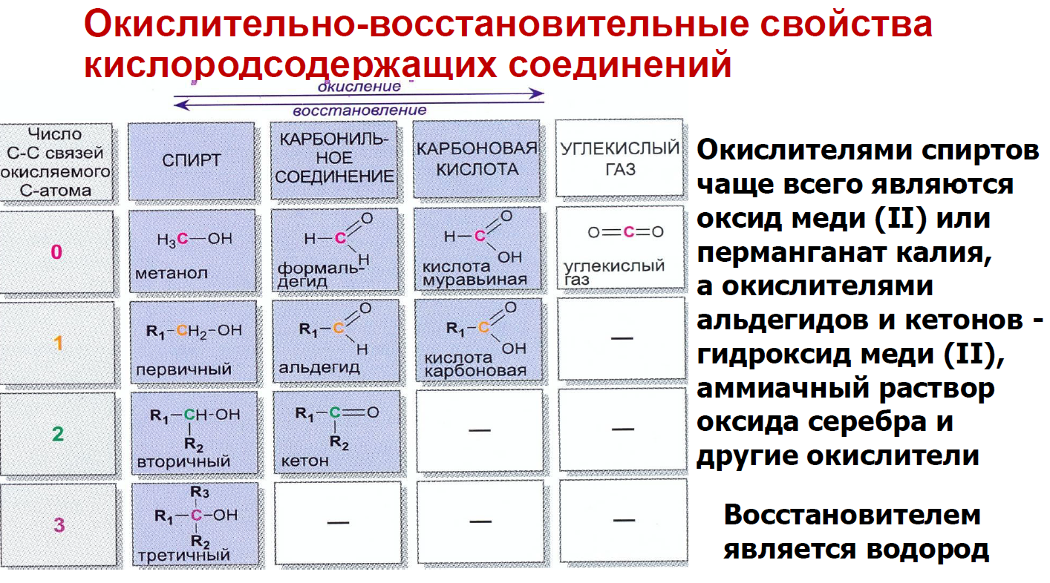

Slide 20
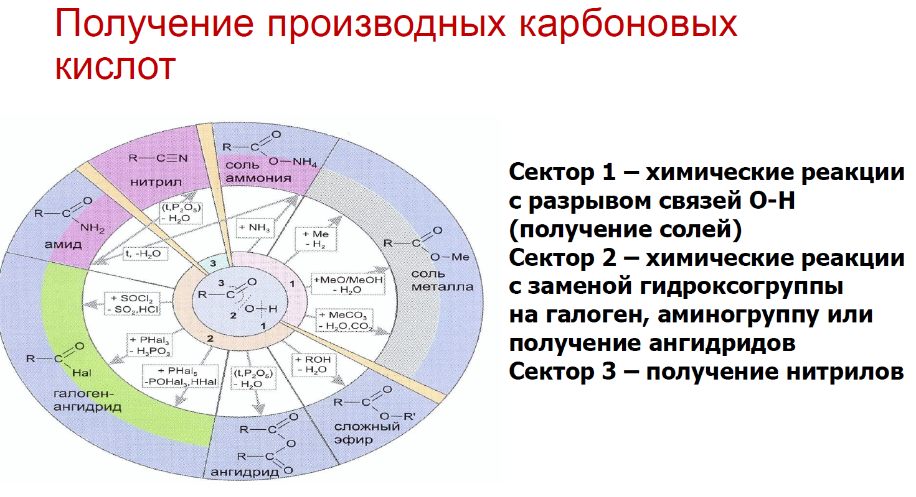

Slide 21
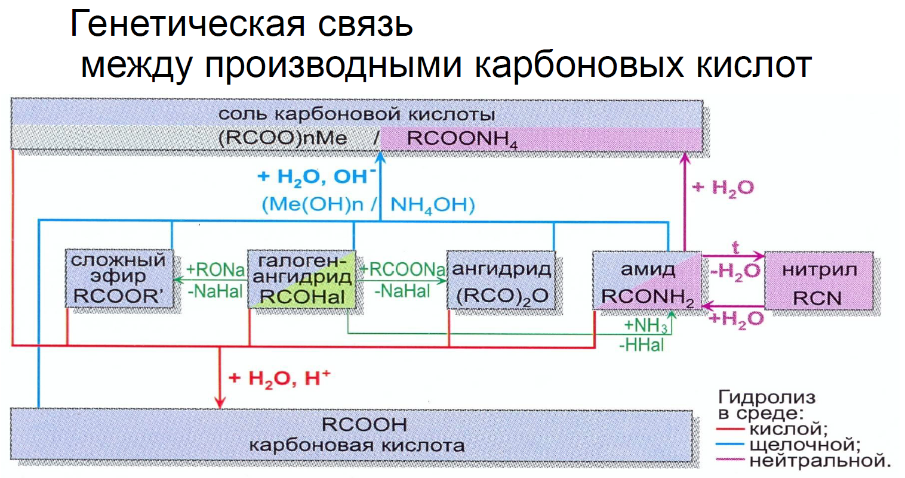

Slide 22
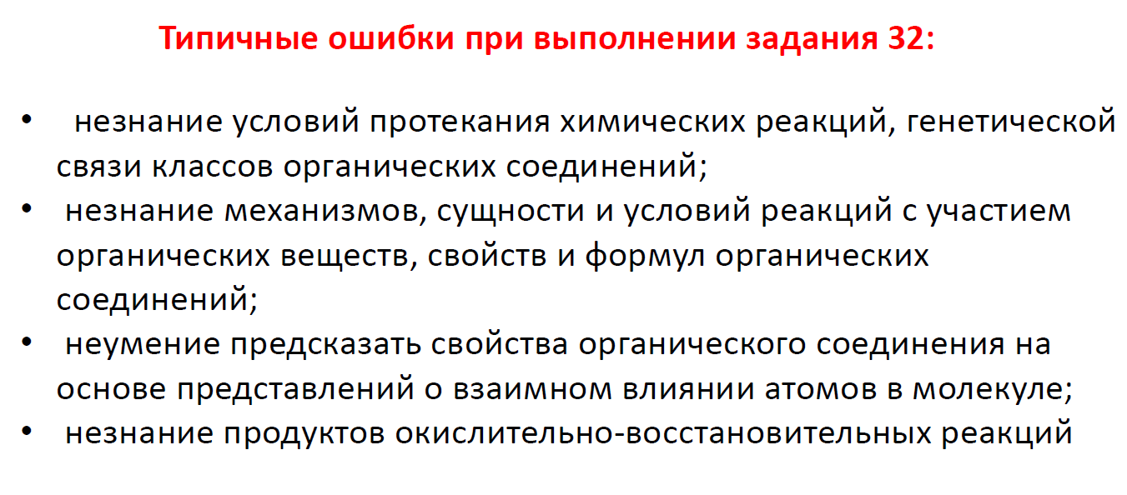

Slide 23
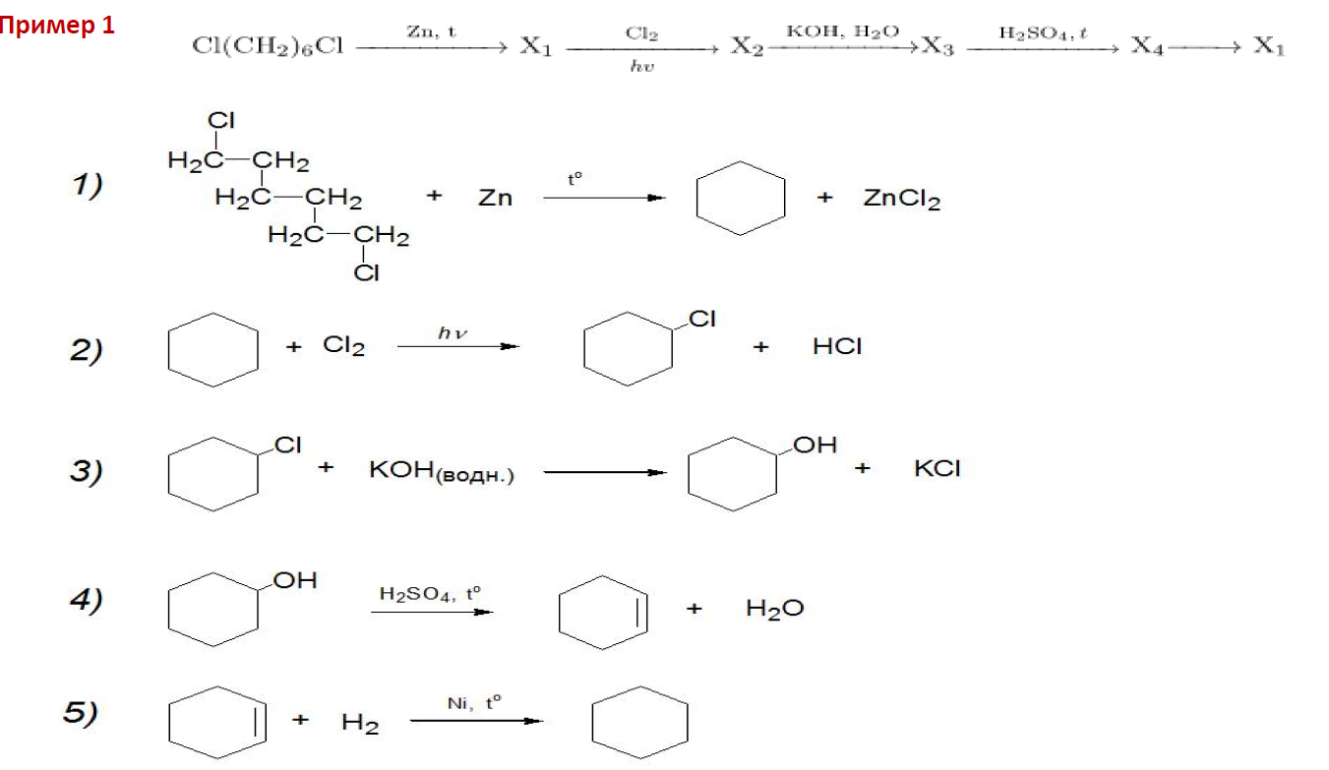

Slide 24
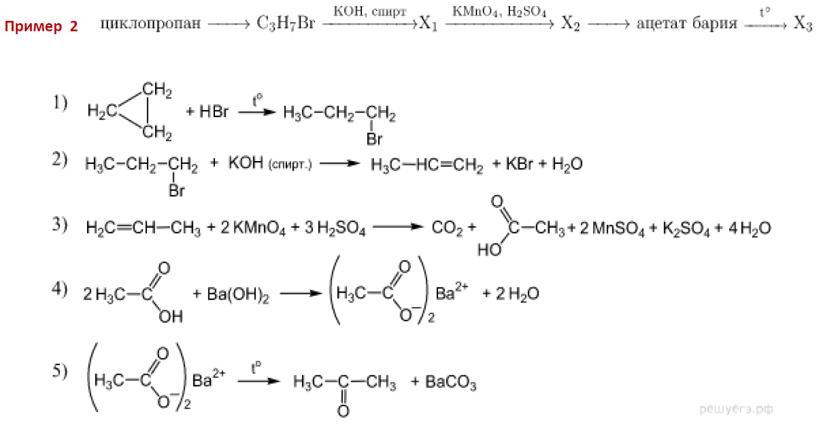

Slide 25
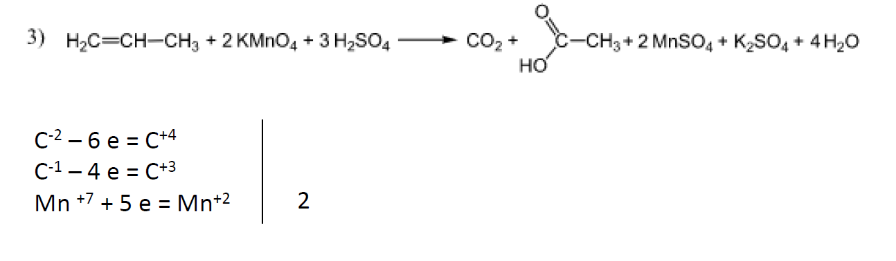

Slide 26
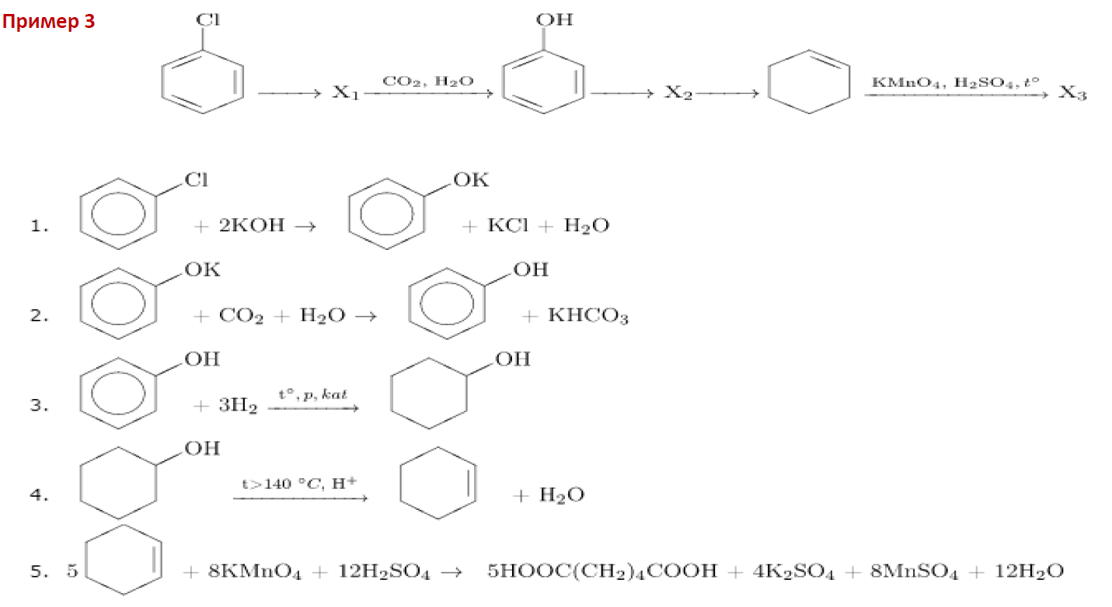

Slide 27
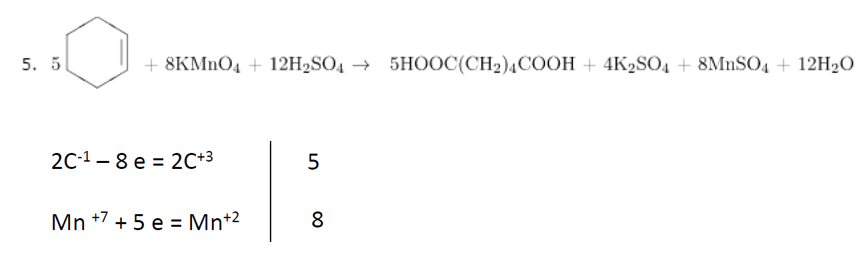

Slide 28
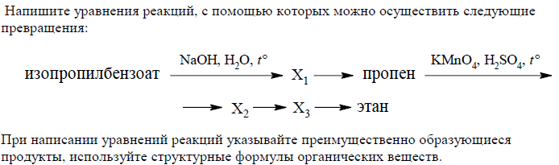
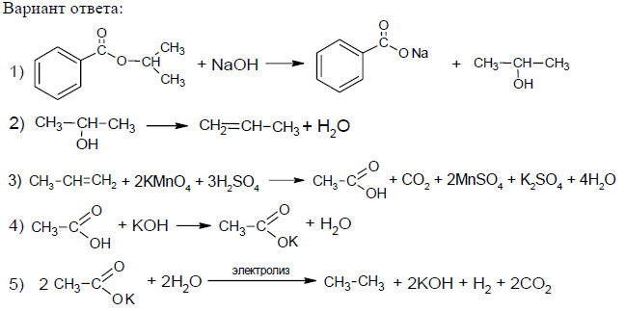
Пример 4 задания №32.

Slide 29

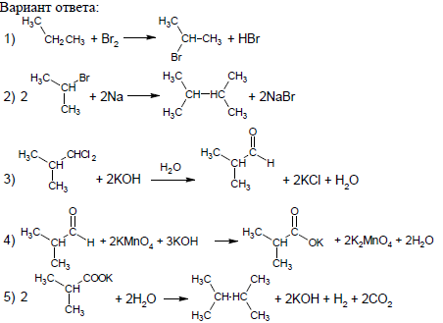
Пример 5 задания №32.
Напишите уравнения реакций, с помощью которых можно осуществить следующие превращения:

Slide 30
Задание №33
Проверяемые требования (умения) согласно КИМ ЕГЭ: Планировать/проводить вычисления по химическим формулам и уравнениям.
Пример:
При сгорании органического вещества А массой 3,4 г получено 4,48 л (н.у.) углекислого газа и 1,8 г воды. Известно, что вещество А вступает в реакцию с раствором гидроксида лития при нагревании, в результате чего образуется предельный одноатомный спирт и соль, кислотный остаток которой содержит семь атомов углерода.
На основании данных условия задачи:
1) проведите необходимые вычисления (указывайте единицы измерения и обозначения искомых физических величин) и установите молекулярную формулу вещества А;
2) составьте возможную структурную формулу вещества А, которая однозначно отражает порядок связи атомов в его молекуле;
3) напишите уравнение реакции вещества А с раствором гидроксида лития при нагревании (используйте структурные формулы органических веществ).

Slide 31
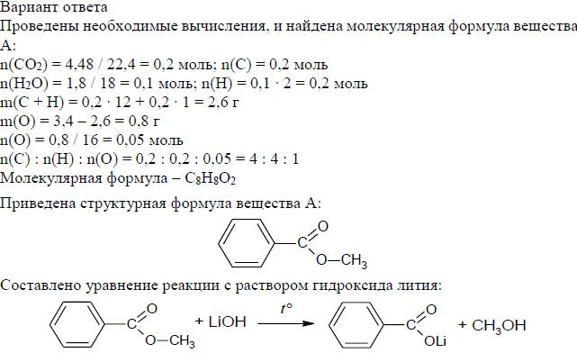

Slide 32
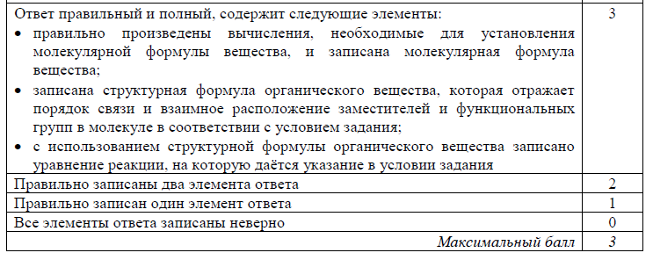

Slide 33
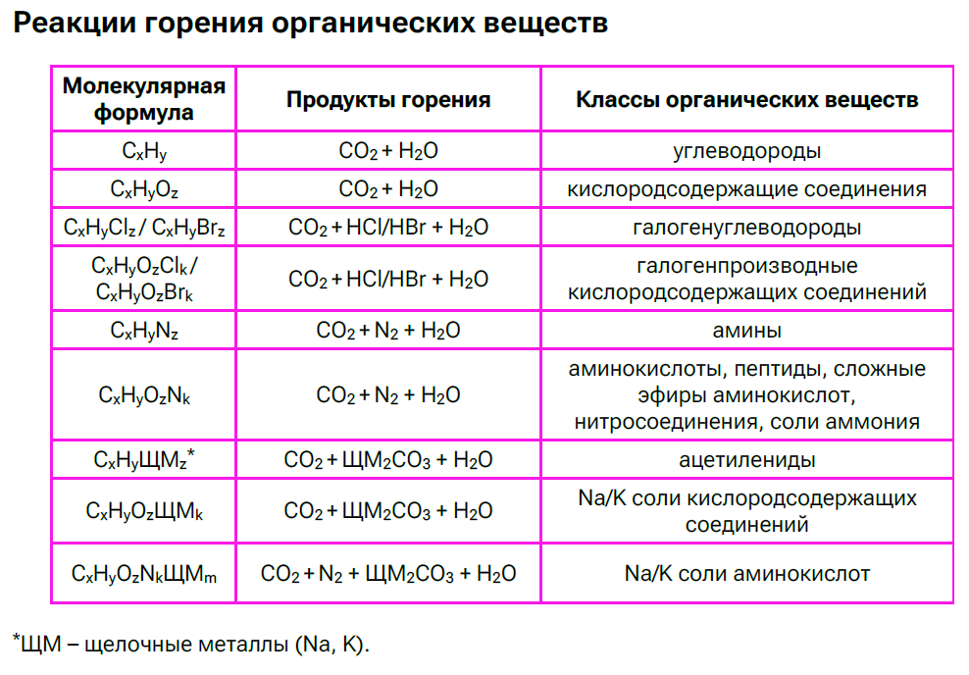

Slide 34
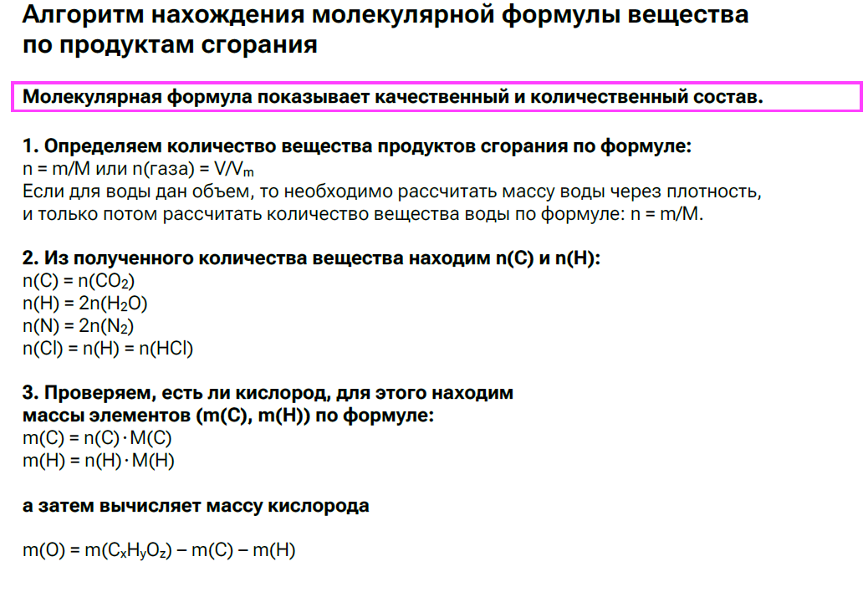

Slide 35
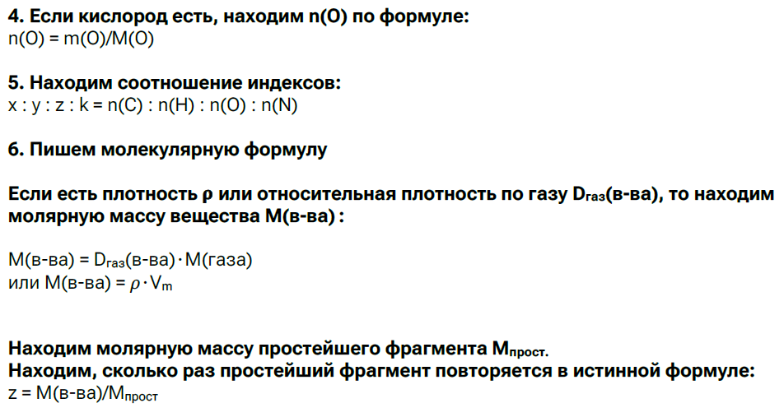

Slide 36
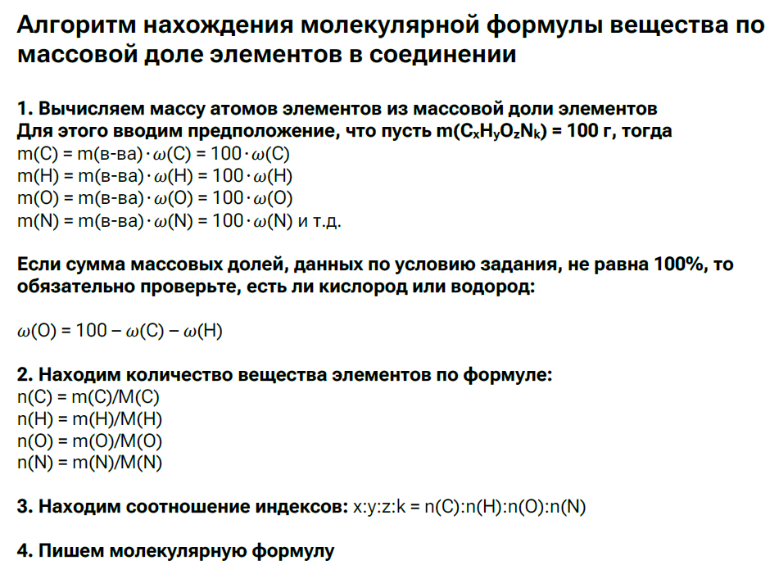

Slide 37
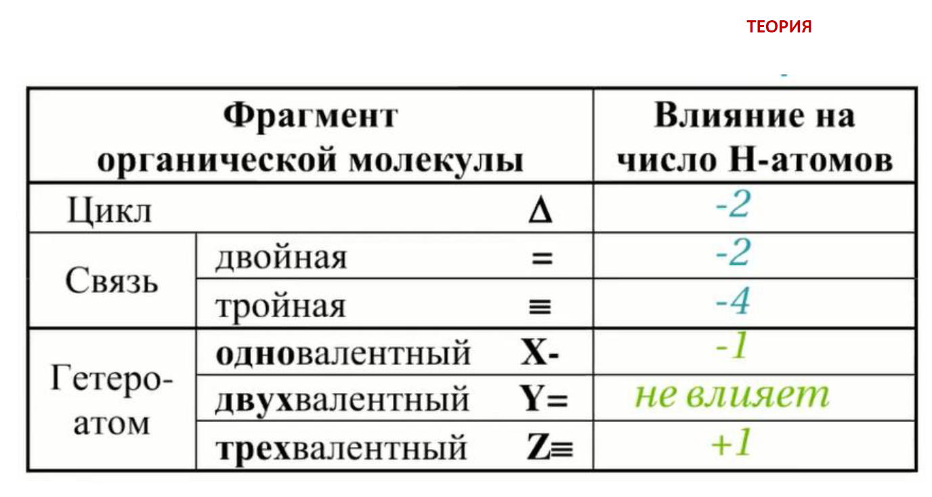

Slide 38
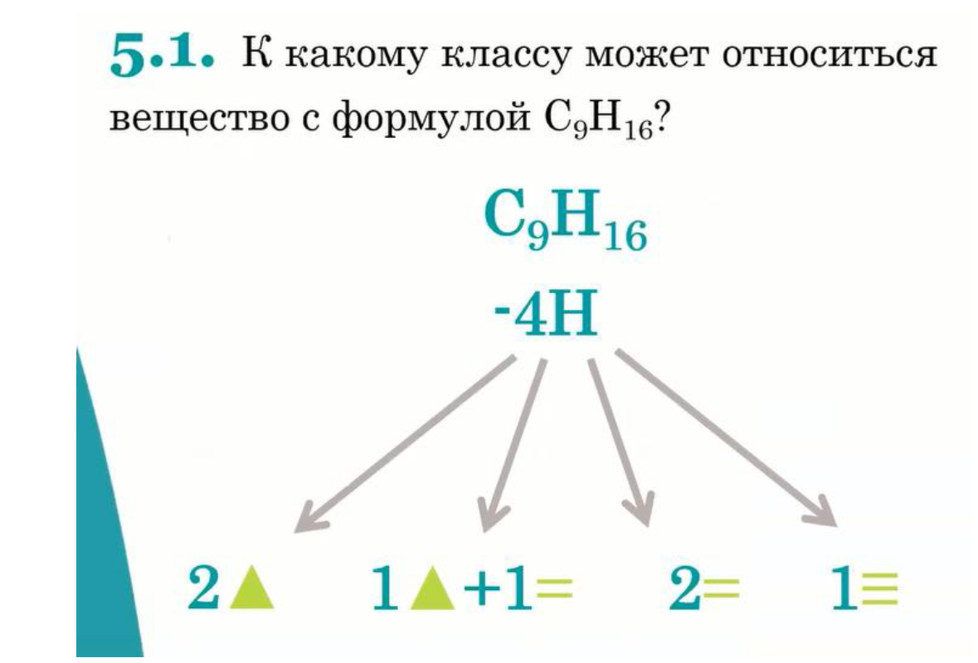

Slide 41
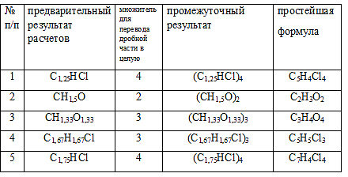
Таблица 1. Примеры перехода от предварительных результатов расчетов к простейшей формуле органического вещества через множитель.

Slide 42
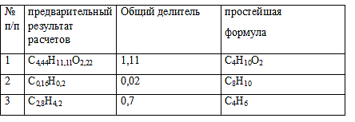
В случае наличия общего делителя у всех, полученных на предварительном этапе, количеств молей, переход к простейшей формуле можно осуществить путем деления на этот общий делитель.
Таблица 2. Примеры перехода от предварительных результатов расчетов к простейшей формуле органического вещества через общий делитель

Slide 43
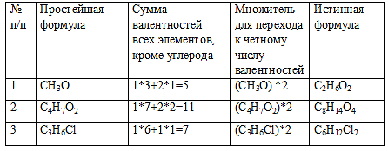

Slide 45
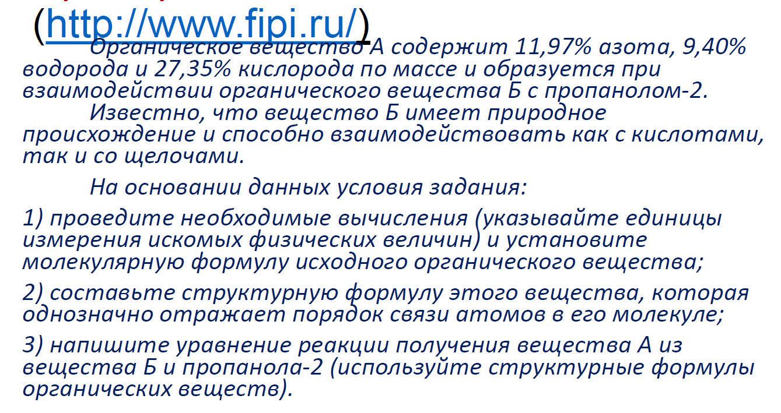

Slide 46
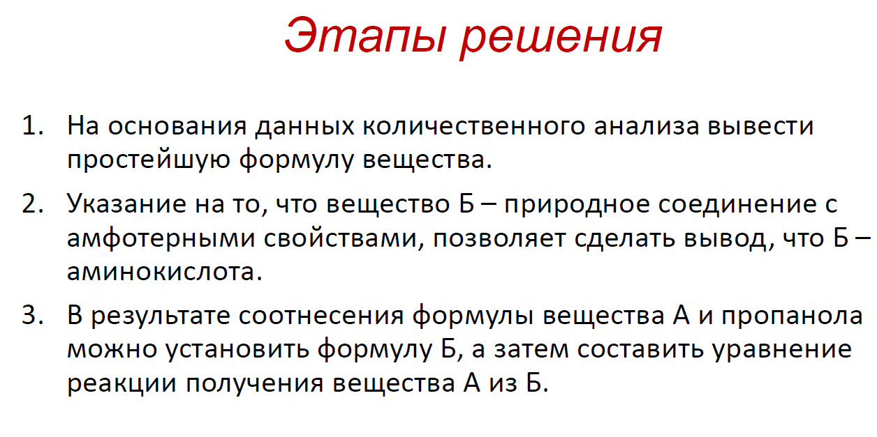

Slide 47


Slide 48


Slide 49

Пример 3 задания №33

Slide 50


Slide 51


Slide 52
Пример 4 задания №33

Slide 53


Slide 54


Slide 55


Slide 56
Пример 5 задания №33
Органическое вещество А содержит 49,32% углерода, 6,85% водорода и кислород. Известно, что это при взаимодействии этого вещества с водным раствором гидроксида калия образуется вещество состава C₂O₄K₂ и и два спирта, которые при нагревании в присутствии серебра превращаются в альдегид.
Проведите необходимые вычисления (указывайте единицы измерения искомых физических величин) и установите молекулярную формулу органического вещества А.
Составьте структурную формулу этого вещества, которая однозначно отражает порядок связи атомов в его молекуле.
Напишите уравнение реакции вещества А с водным раствором гидроксида калия, используя структурную формулу вещества.

Slide 57


Slide 58
Пример 6 задания №33
Некоторое вещество было получено при окислении углеводорода состава С₅Н₈ перманганатом калия в присутствии серной кислоты. Это вещество содержит 61,54% кислорода, 34,62% углерода и 3,84% водорода по массе.
На основании данных условия задачи:
Проведите необходимые вычисления (указывайте единицы измерения искомых физических величин) и установите молекулярную формулу органического вещества.
Составьте возможную структурную формулу этого вещества, которая однозначно отражает порядок связи атомов в его молекуле.
Напишите уравнение получения этого вещества окислением соответствующего углеводорода состава С₅Н₈ перманганатом калия в присутствии серной кислоты (используйте структурные формулы органических веществ).

Slide 59


Общая формула вещества – С_{x}Н_{y}O_{z}
  Составлено выражение для определения соотношения числа атомов углерода, водорода, кислорода в составе вещества:
х : у : z = (34,62 / 12) : (3,84 / 1) : (61,54 / 16)
Установлено соотношение числа атомов С, Н, О в молекуле:
х : у : z = 2,89 : 3,84 : 3,85 = 1 : 1,33 : 1,33 = 3 : 4 : 4
Молекулярная формула вещества – С₃Н₄O₄
  Приведена структурная формула вещества:
  Написано уравнение получения этого вещества:

Slide 60

Пример 8 задания №33.

Slide 61


Slide 62

Пример 9 задания №33

Slide 63


Slide 64

Задание №34
Проверяемые требования (умения) согласно КИМ ЕГЭ: Планировать/проводить вычисления по химическим формулам и уравнениям

Slide 65


Slide 66


Slide 67
Использованные источники
Горшкова Н.Н. Решение задач высокого и повышенного уровня сложности в формате ЕГЭ по химии (задания с 29 по 34)// КОО ГАУ ДПО ЯО ИРО// http://www.iro.yar.ru/fileadmin/iro/kemd/2023/2023-12-11_Gorshkova_NN_VKS.pdf
Демонстрационный вариант контрольных измерительных материалов единого государственного экзамена 2025 года по ХИМИИ/ ФГБНУ «Федеральный институт педагогических измерений»// https://fipi.ru/ege/demoversii-specifikacii-kodifikatory#!/tab/151883967-4
Добротин Д.Ю., Зеня Е.Н., Снастина М.Г. Методические рекомендации для учителей, подготовленные на основе анализа типичных ошибок участников ЕГЭ 2024 года по химии/ ФГБНУ «Федеральный институт педагогических измерений»// https://fipi.ru/ege/analiticheskie-i-metodicheskie-materialy#!/tab/173737686-4
Добротин Д.Ю., Снастина М.Г. Методические материалы для председателей и членов предметных комиссий субъектов Российской Федерации по проверке выполнения заданий с развёрнутым ответом экзаменационных работ ЕГЭ 2024 года. ХИМИЯ/ ФГБНУ «Федеральный институт педагогических измерений»// https://fipi.ru/ege/dlya-predmetnyh-komissiy-subektov-rf
Степенин А. Дацук Е. Химия. База заданий/ Органика// https://stepenin.ru/tasks/organic/test760/4
Шварк Е. ЕГЭ по химии 2025: некоторые нюансы 33 задачи// https://dzen.ru/a/Zyt2GtETZUjxIZJa

Slide 68
Спасибо большое за внимание!

